Slide 1
tranSMART入门指南
--数字所健康大数据

Slide 2
tranSMART入门指南
tranSMART 应用程序反映了不同消息群体用一个数据仓库整合来自内在和外在数据资源的尝试，而且提供了系统的工具来搜索、查看和分析仓库里的数据。
tranSMART 包含以下主要特点：
搜索工具
数据集管理器
基因印记向导

Slide 3
搜索工具
tranSMART 提供了类似谷歌的搜索工具，让您可以搜索您感兴趣的多重资源信息，例如生物标记、疾病、基因和基因印记。
搜索的范围可以包括临床研究，外部进行试验和体内/体外实验。
搜索工具的功能包括:
搜索一个独特的种类，例如疾病、基因或者路径，或者搜索所有的种类
建立复杂的搜索条件，让您精确的定义要搜索的东西
保存搜索的条件，可以很容易的回顾和重新执行
发送搜索条件给您的同事

Slide 4
数据集管理器
数据集管理器，一般是以i2b2设计为基础，在一个或多个比较点的基础上让您比较研究群体的两个子集。您可以定义条件，植入案例组和不同案例组之间比较的点。
数据集管理器用一个标准的导航树界面来展示来自临床试验的数据，也使用一个直观上的拖放功能来帮助您建立填充案例组和添加比较的条件。
数据集管理器的功能包括：
保存用于填充案例组的条件；
把案例组的条件发邮件给您的同事；
用一个热图可视化某种特别蛋白质从一个样本到另一个样本的改变；
用主成分分析来减少数据集的维数并且在数据集中定义一个新的，有意义的变量；
执行高级的分析并用不同的形式展示结果（用线性回归的散布图、用方差分析的盒型图）；
输出一个案例或者案例的子集用额外的工具来分析。

Slide 5
基因印记向导
tranSMART提供了一个向导来帮助您创建和定义基因印记和基因列表。 您可以用您的基因印记和基因列表在tranSMART的搜索里发现匹配您的基因印记或者列表的差异调节基因的案例。
保存的基因印记页也可以被用在数据集管理器的分析功能。
基因印记向导的功能包括：
私有的保存基因印记或者列表，这样只有您可以访问和在搜索里使用，或者使它对所有的tranSMART 用户公共可利用；
克隆一个存在的基因印记或者列表-无论您的还是公共的-作为一个开始的点来创建和定义新的基因印记或者列表；
把基因印记和列表的详情输出到excel文件。

Slide 6
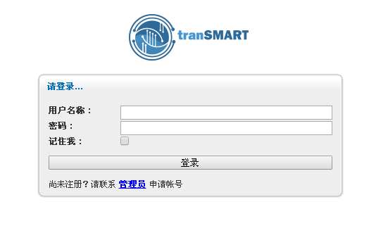
1.用户登录
1.输入tranSMART软件的地址到您的浏览器地址栏:http://transmart.host.com/transmart
登陆的界面就出现了：
2.输入您的tranSMART账号，点击登录。

Slide 7
2.操作环境介绍
下面的图显示了数据库管理界面。
它分为两个窗格：
左窗格
让您选择感兴趣的案例。
提供一种导航树，在这里您可以选择一定条件的案例组成员与案例组之间的比较点。
右窗格
让您定义受试者必须满足成为其中两组对比成员的标准。每一个组被称为子集，因为它代表性地仅包含参与案例的真实案例组中的一部分受试者。

Slide 8
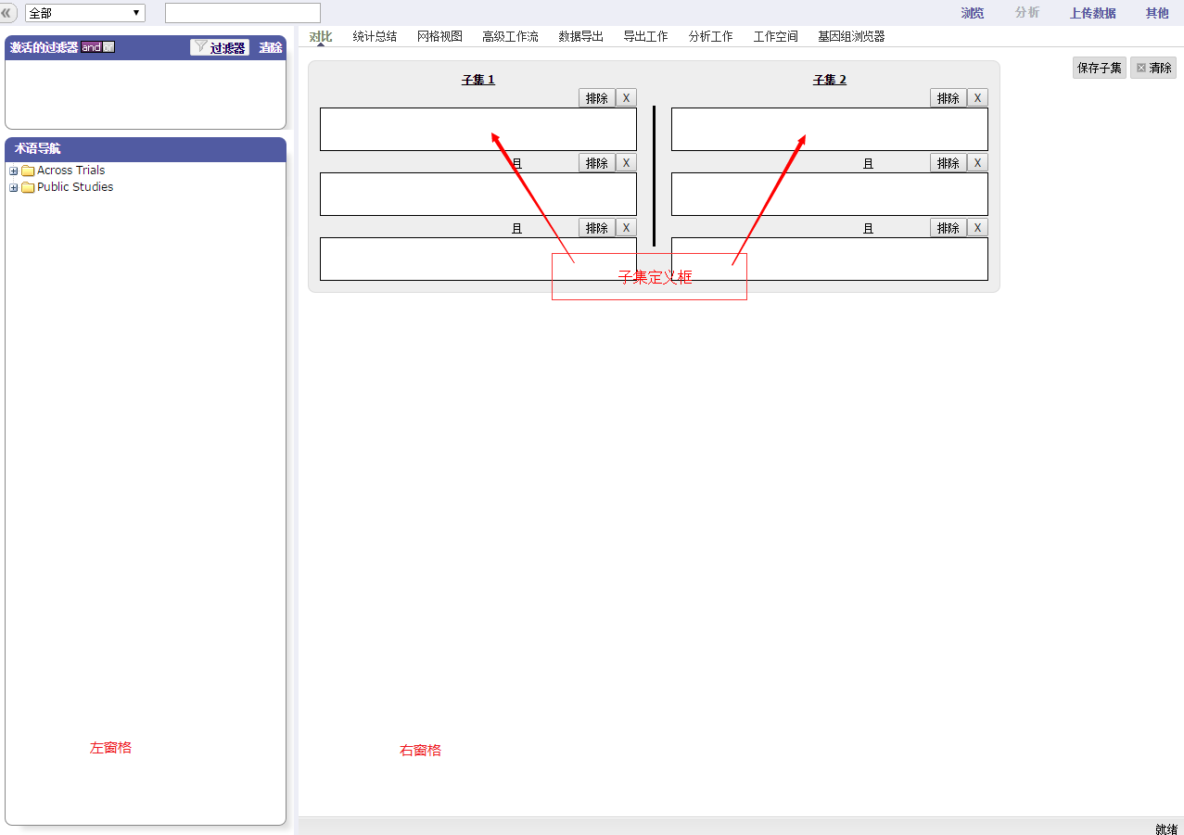

Slide 9
3.分析操作说明
使用数据集管理器有四个基本的任务：
选择用于比较的案例（临床试验或实验）。
指定两个案例组的标准。记录仅考虑一个组的标准的一些分析。
生成两个组的概括统计量。
指定比较的点应用于案例组上。

Slide 10
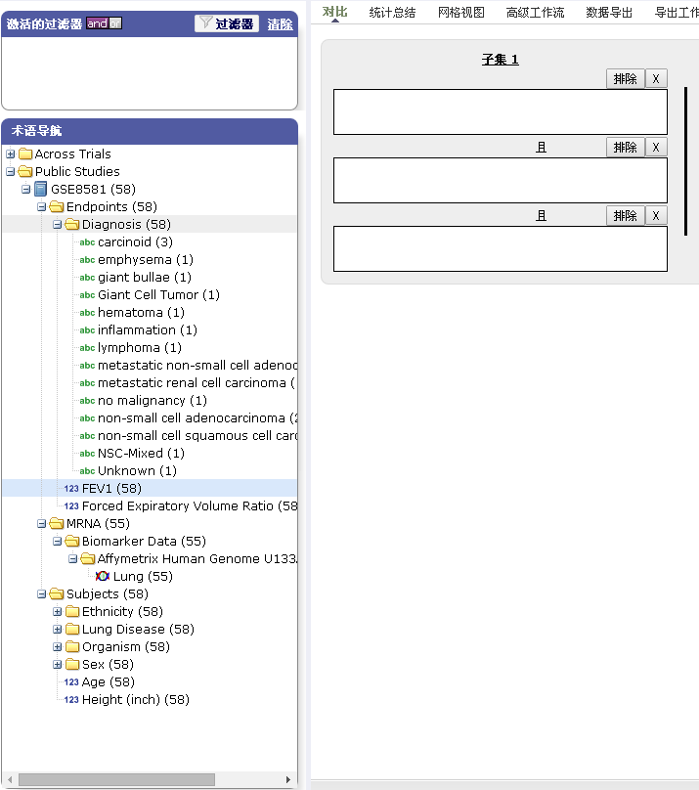
3.1选择数据集
在数据集管理器的左窗格选择案例。
用导航树可以浏览在导航树上的所有案例，来选择和打开您想要的案例。

Slide 11
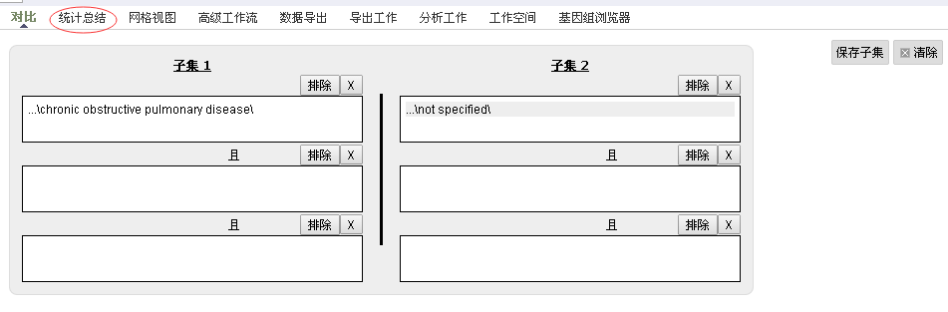
3.2统计总结
当您指定完组之间比较的条件，也就是子集，点击统计总结按钮。

Slide 12
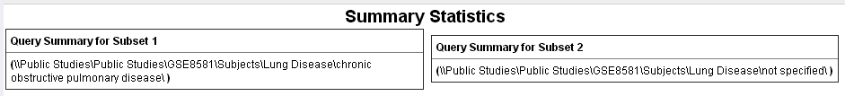

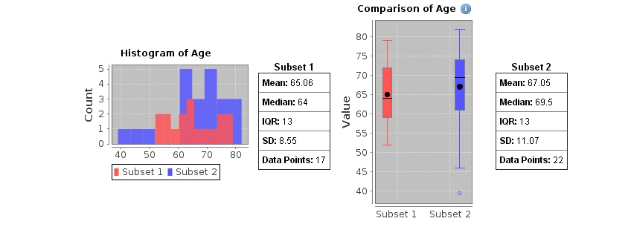
tranSMART用表格和图表来显示描述子集的信息。这些信息在下面用结果、分析的角度来显示。
用于定义比较子集条件的总结，例如：
一个表格显示符合子集条件的每个子集中的受试者数目，例如：
表格和图表显示了符合条件的受试者在年龄、性别和种族方面的情况，例如（仅显示年龄的部分）：

Slide 13
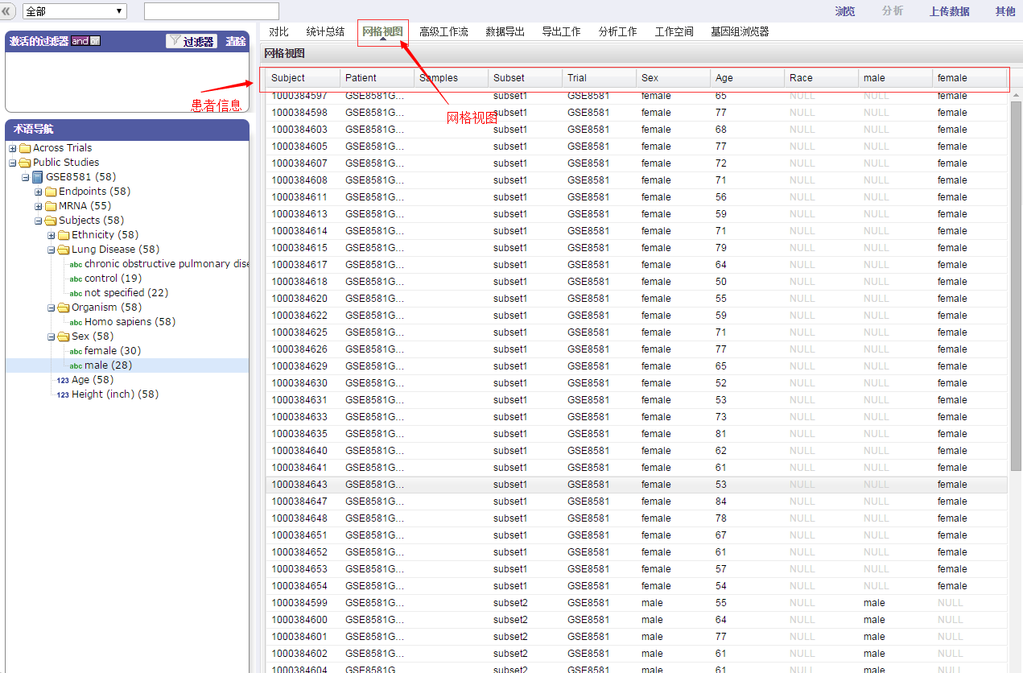
3.3网格视图
用网格的格式显示比较和分析的数据。如可以查看患者的年龄，性别，种族等。统计总结完后，点击网格视图：

Slide 14
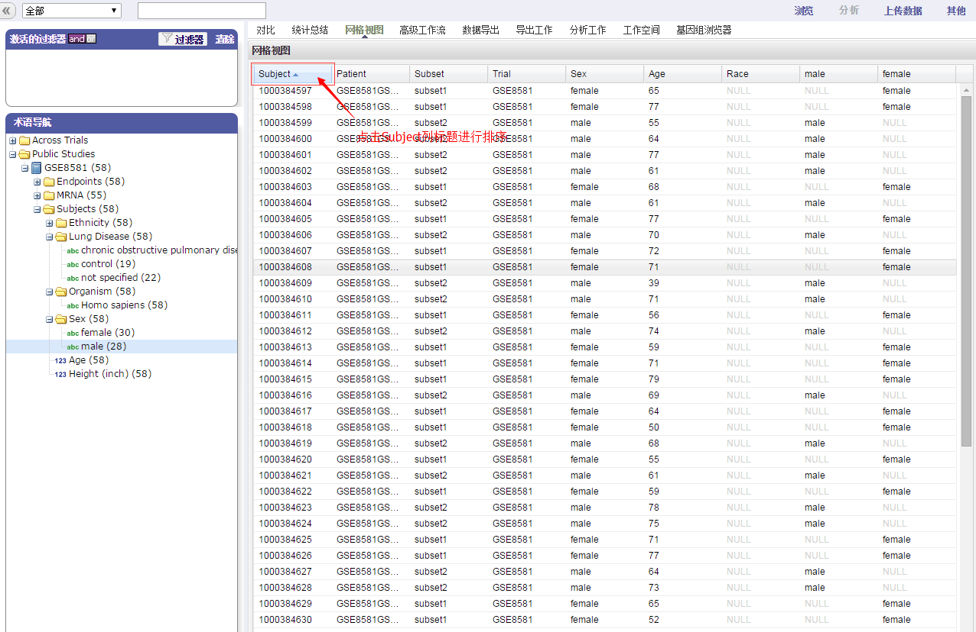
点击'Subject'列标题可以为表中的数据排序。可以拖动'Age'标签到'Sex'标签前面以改变参数出现的顺序。

Slide 15
3.4高级工作流
tranSMART 提供了数据高级的分析和可视化，允许用户进行如下的数据集管理：
aCGH生存分析
ANOVA箱图(Box Plot with ANOVA)
关联性分析
aCGH频率图
aCGH组测试
RNA序列组测试
热图(Heatmap)
层次聚类
IC50
K-均值聚类
线图
逻辑回归
标志物选择(Marker Selection)
主成分分析
线性回归后的散布图
生存分析
费歇尔检验表(Table with Fisher Test)
瀑布图
下面以热图为例。

Slide 16
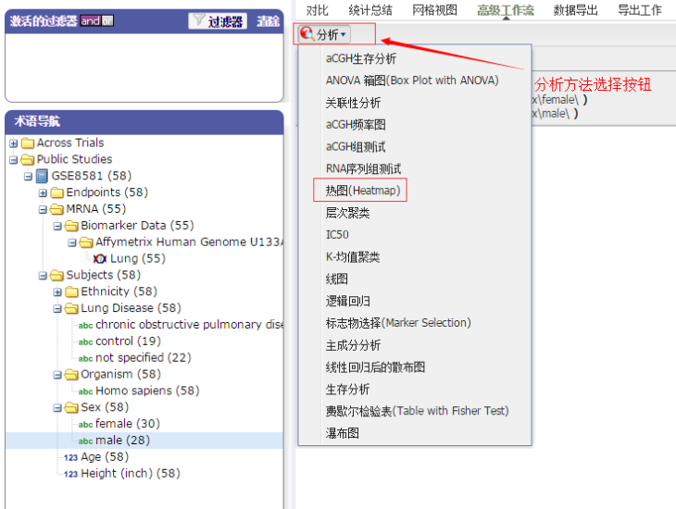
热图
生成一个热图步骤如下：
1.进入'分析'标签，拖动'female'节点到子集1中，然后拖动'male'节点到子集2中。
2.进入'高级工作流'标签，点击'分析'选择按钮，选择'热图'分析。

Slide 17
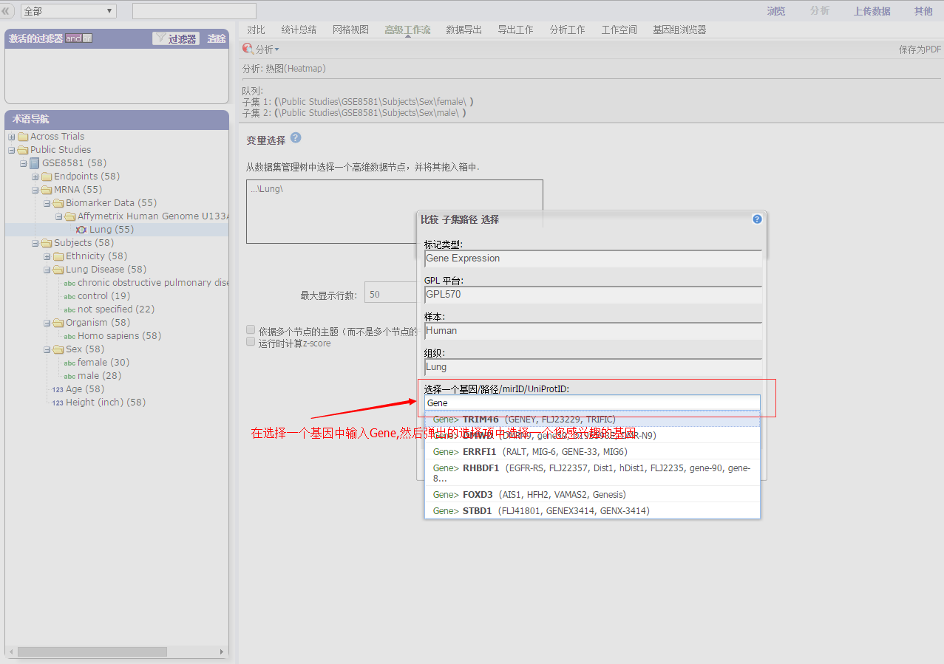
3.在变量选择框中拖入一个高维的数据节点，如'Lung'节点。点击'高维数据'按钮，在选择一个基因中中输入'Gene'，在弹出的选择项中选择一个您感兴趣的基因，最后点击应用选择。

Slide 18
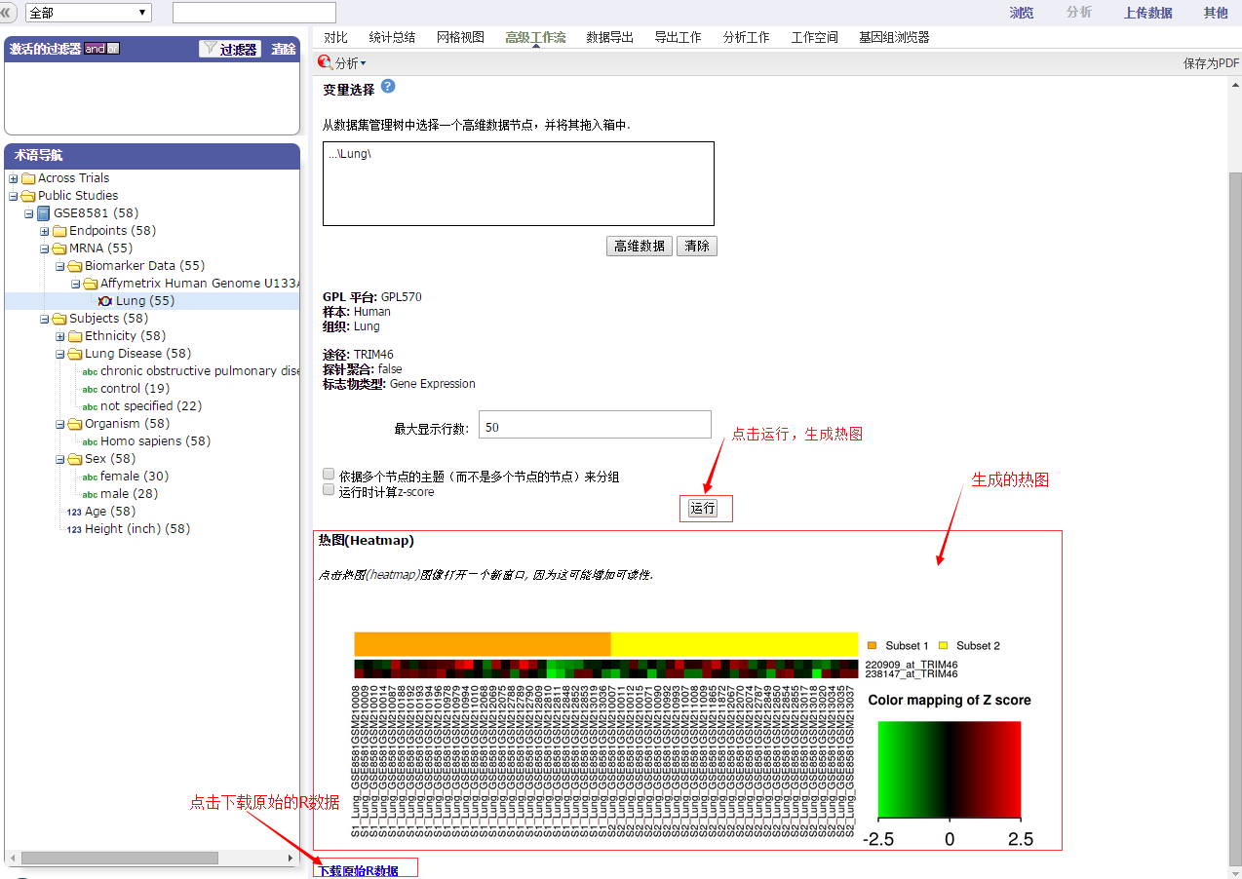
4.点击'运行'按钮，生成热图。

Slide 19
3.5数据导出
'数据导出'标签允许您以几种不同的格式导出本地数据，以作进一步的分析。
支持的文件格式包括：
临床和低维的生物标志数据
基因表达数据
SNP 数据
基因集合富集分析(GSEA)

Slide 20
导出数据集管理器的数据的步骤如下：
1.点击'分析'标签，拖动需要导出的数据节点到子集框中。
2.点击'数据导出'标签，选中期望导出的数据类型和文件格式的复选框。
3.点击'数据导出'按钮，数据导出命令将会开始工作。您可以选择在后台运行数据导出工作，以便能够继续其他的分析和队列的选择。这项工作可能需要几分钟，这取
4.点击'导出工作'标签可以查看完成的工作或检查在等待的工作的状态决于您的选择的数据量。
5.点击您正在处理的工作的名称，就会出现打开文件对话框：
6.选择保存文件，然后点击'确定'按钮.您的文件将会以".zip"文件格式发送到您本地机器的下载的文件夹中。

Slide 21
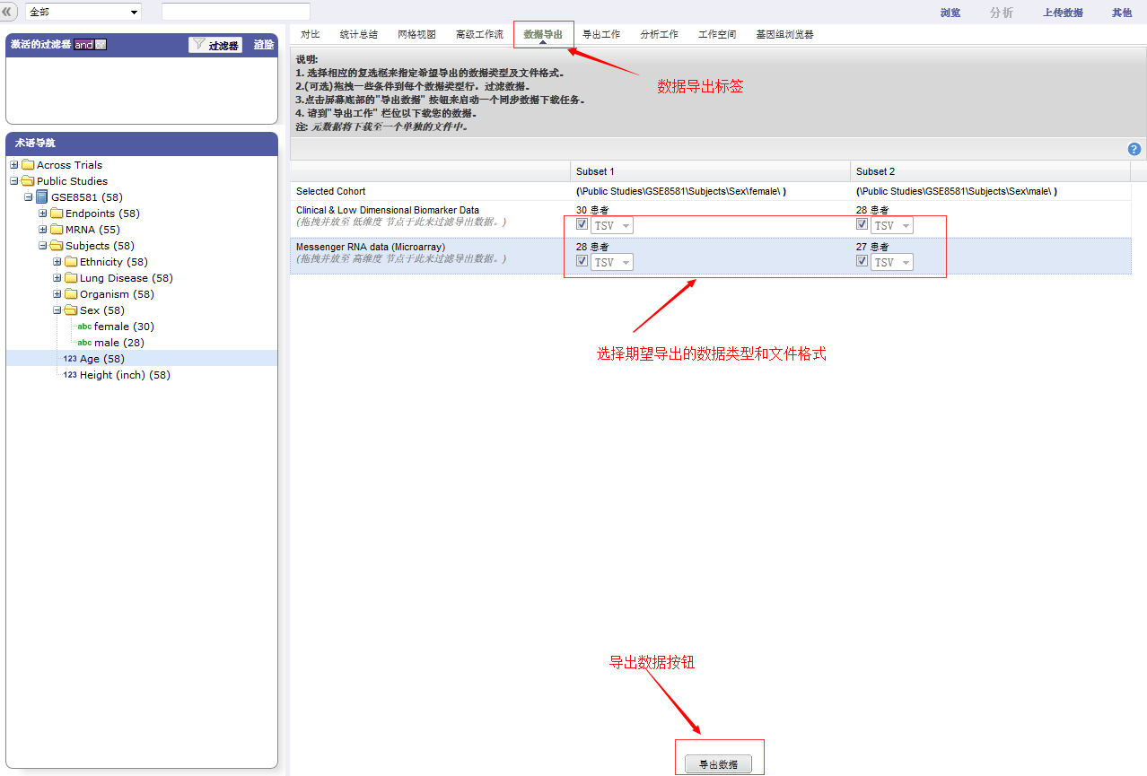

Slide 22
